Slide 1
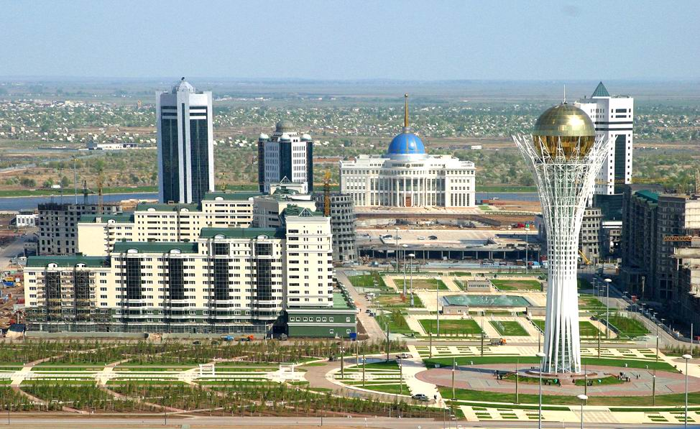
Казахстан

Slide 2
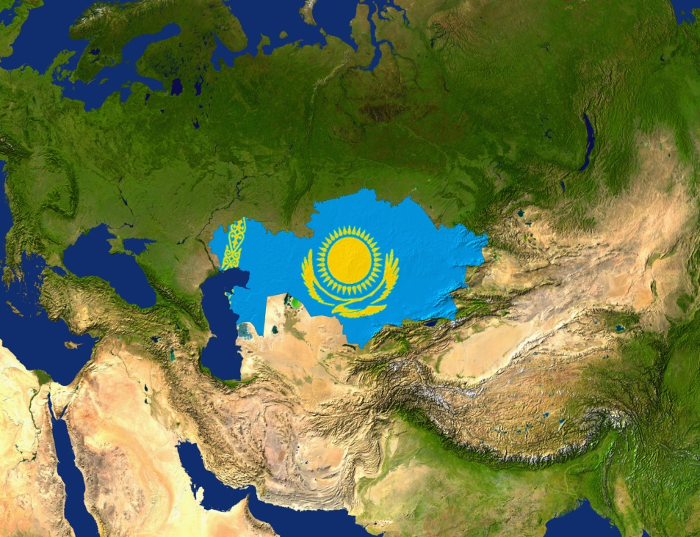
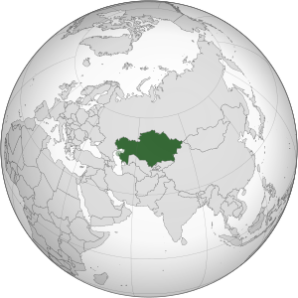
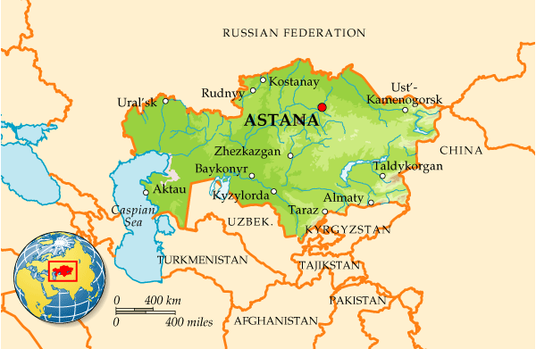
Казахстан (официально
Республика Казахстан) — государство, располагающееся в центре Евразии, большая часть которого относится к Азии, а меньшая — к Европе. Располагается между Каспийским морем, и Средней Азией.

Slide 3

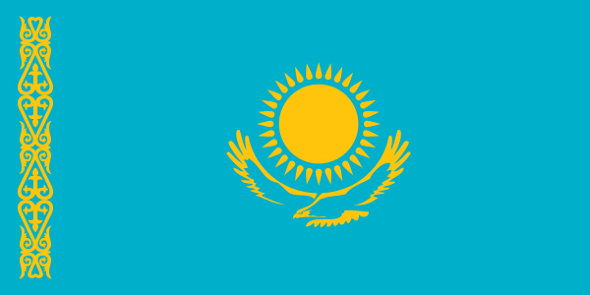
Республика Казахстан
Қазақстан Республикасы
Флаг
Флаг
Герб

Slide 4
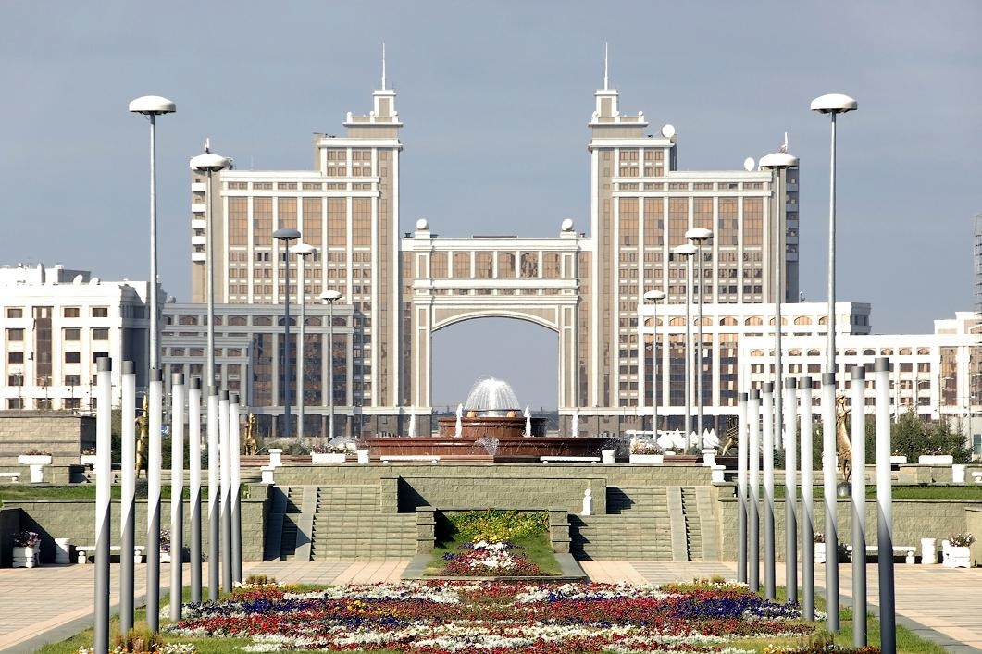
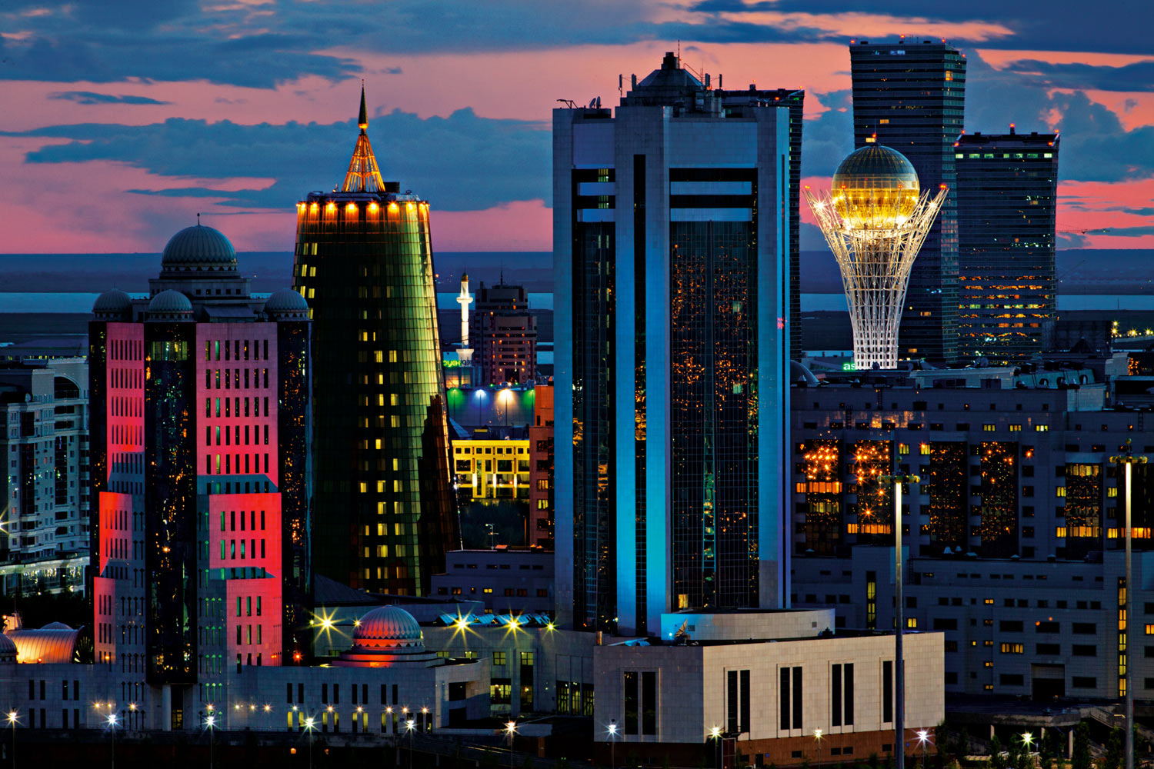
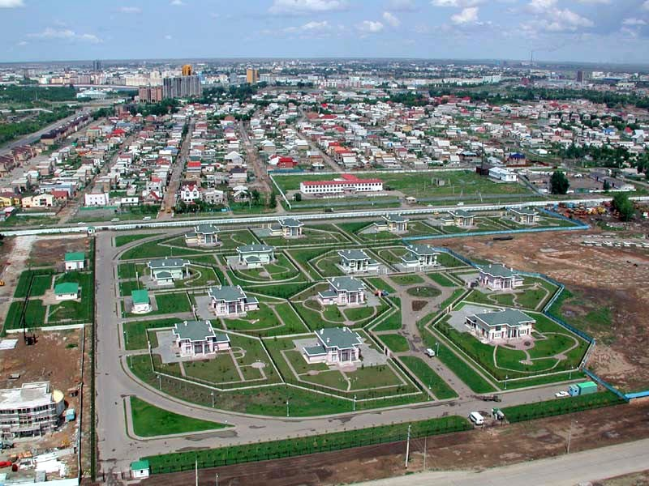
Дата независимости
16 декабря 1991 (от СССР)
Столица – Астана

Slide 5
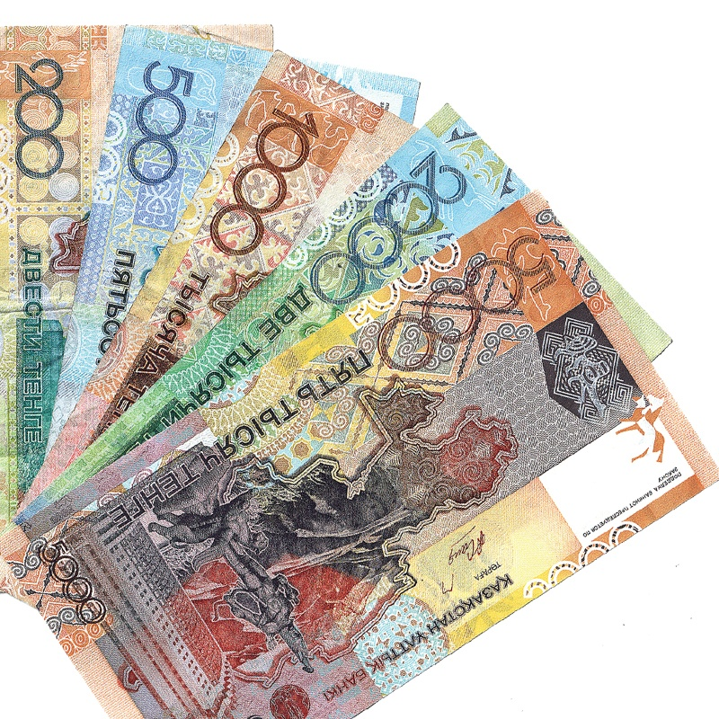
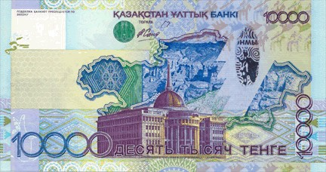
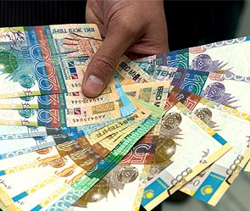
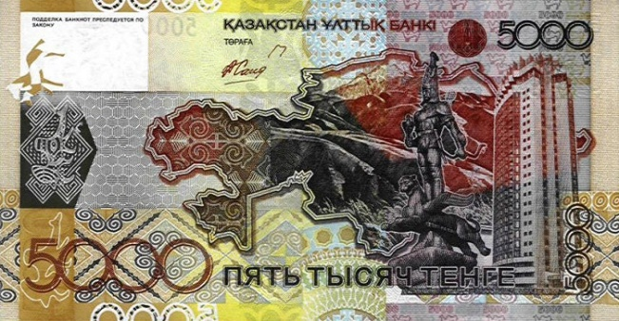
казахстанский тенге
Валюта

Slide 6
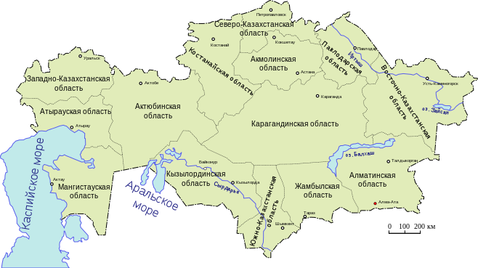
В состав Казахстана входят:
14 областей,
86 городов,
в том числе 3 города республиканского подчинения (г. Астана, г. Алма-Ата и Байконур),
168 районов (8 районов в городах),
174 посёлка.

Slide 7
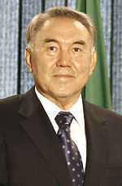
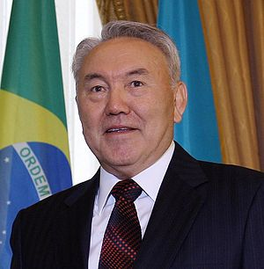
Республика Казахстан — унитарное государство с президентской формой правления.
Президент является главой государства и Верховным Главнокомандующим.
Должность занимает
Нурсултан Назарбаев

Slide 8
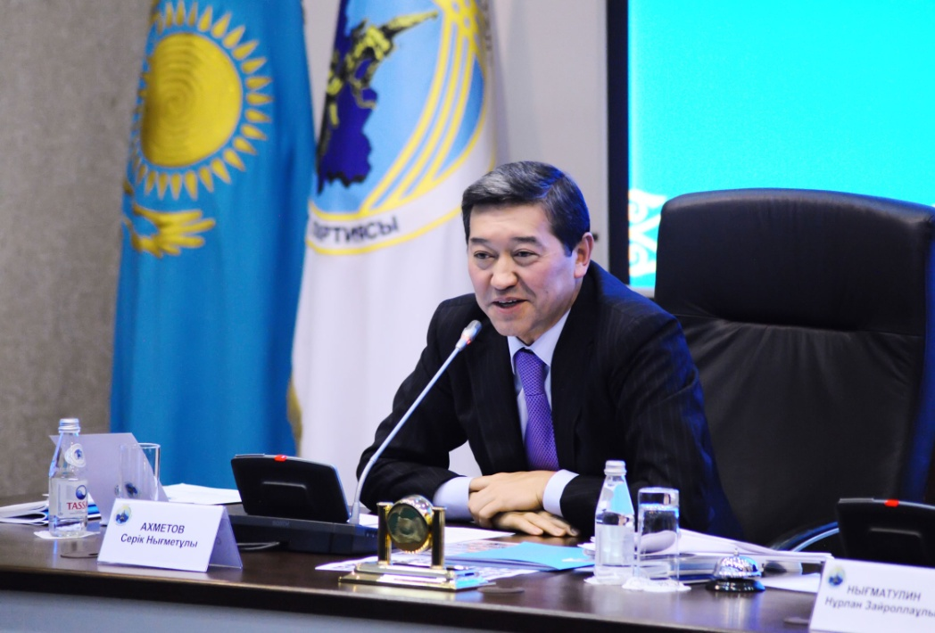
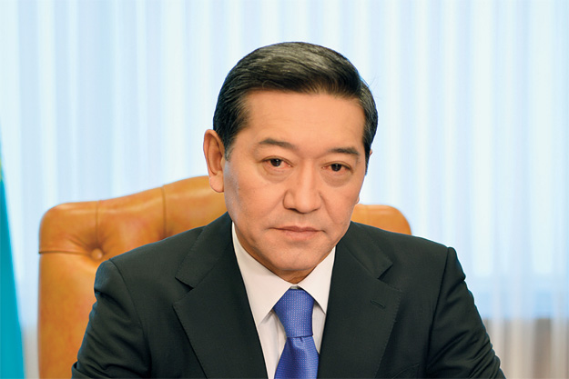
Исполнительную власть осуществляет Правительство.
Система органов исполнительной власти состоит из:
министерств,
служб,
агентств.
Глава Правительства — премьер-министр
Серик Ахметов (с сентября 2012 года).

Slide 9
Законодательная власть
Парламент состоит из двух Палат:
Сената (верхняя)
Мажилиса (нижняя).

Slide 10
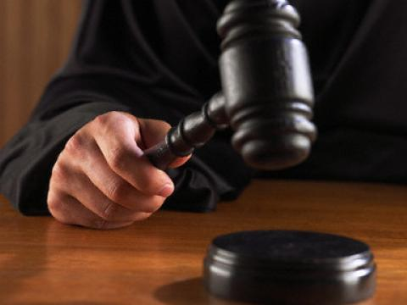
Судебная власть
Судебную власть осуществляют суды: Верховный Суд, областные, военные, городские, районные и специализированные суды.

Slide 11
Президент Республики Казахстан — Нурсултан Назарбаев.
Срок полномочий Президента — 5 лет, однако действующий президент по Конституции на тот момент сохранял полномочия на 7 лет, до 2012 года. Но в связи с проведением 3 апреля 2011 года досрочных президентских выборов срок его нынешних полномочий сократился почти на два года. В результате прошедших выборов Нурсултан Назарбаев в четвёртый раз был переизбран Президентом Казахстана до декабря 2016 года.
Президент Республики Казахстана избирается:
совершеннолетними гражданами Казахстана
на основе всеобщего, равного и прямого избирательного права
при тайном голосовании.
Президент Республики Казахстан — Нурсултан Назарбаев.
Срок полномочий Президента — 5 лет, однако действующий президент по Конституции на тот момент сохранял полномочия на 7 лет, до 2012 года. Но в связи с проведением 3 апреля 2011 года досрочных президентских выборов срок его нынешних полномочий сократился почти на два года. В результате прошедших выборов Нурсултан Назарбаев в четвёртый раз был переизбран Президентом Казахстана до декабря 2016 года.
Действующий президент (Нурсултан Назарбаев) находится в своей должности с 24 апреля 1990 года.

Slide 12

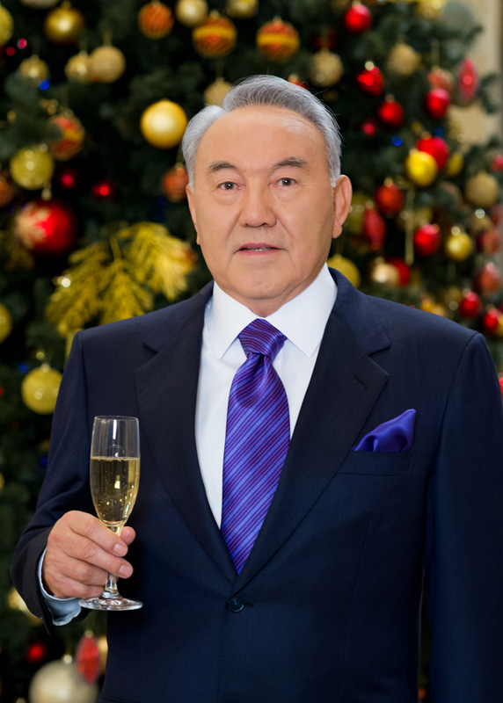
Нурсултан Назарбаев
Партийность
До распада СССР был членом КПСС
поддерживает политическую партию «Нур Отан».

Slide 13
28 января 1993 года Верховный Совет Казахстана принял новую конституцию, заменившую прежнюю, действовавшую ещё с советского времени.
30 августа 1995 года на референдуме была принята новая конституция Республики Казахстан.
7 октября 1998 года в конституцию Казахстана были внесены изменения.
10 января 1999 года состоялись вторые (внеочередные) всенародные выборы президента Казахстана.
Выборы 1999 года сопровождались скандалами.
20 июня 2000 года Конституционный совет Республики Казахстан издал официальное толкование пункта 5 статьи 42 конституции Республики Казахстан.
4 декабря 2005 года состоялись третьи всенародные выборы президента Казахстана.
2 февраля 2011, на совместном заседании палат парламента была принята поправка в Конституцию, наделяющая президента страны правом объявления досрочных президентских выборов.
3 апреля состоялись внеочередные выборы президента Казахстана.

